Slide 1


IPアドレス体系（2024年8月時点）
DHCPサーバ
SmartVPN
（MPLS)
ダイレクトアクセス for Azure
R
10.11.0.24/29
R
Azure
R
10.11.0.16/30
R
R
10.11.0.32/29
R
契約速度200M bps
本社
R
10.11.0.20/30
R
172.16.106.0/24
R
ダイレクトアクセスfor Azure
ExpressRoute ServiceKey：
23e27dda-0690-42b5-81e9-620b98c12824
Premiumｱﾄﾞｵﾝ： Standard
デプロイメントモデル： ARM
CPE-S
10.11.0.40/30
172.16.108.0/22
172.16.112.0/22
大阪
（ルータレス）
セキュアインターネットアクセス３
グローバルIPアドレス
126.144.25.108/29
VPN(メイン)
10.11.0.48/30
Internet
R
R
プライベート
R
10.11.9.0/24
契約速度300M bps
192.168.10.0/24
R
VPN(サブ)
10.11.0.52/30
R
長野：2022年4月廃止
（ルータレス）
172.16.30.0/24
R
セキュアリモートアクセス2
Internet
R
10.11.0.8/30
R
プライベート
10.11.2.0/24
契約速度100M bps
(VPN)
SoftBank CPE-S監視
202.174.204.128/28
211.127.162.128/26
R
10.11.0.12/30
R
Pool-IP
R
10.11.4.0/24
10.11.5.0/24
10.11.6.0/24
10.11.7.0/24
※x.x.x.x:Private IPアドレス

Slide 2














FMI NW構成図
【2024年1月時点】
FMI (六本木）
多要素認証
2023より導入
AD
Backup
ゲスト用Internet(172.16.117.0/24）
Internet
172.16.106.0/24 FMI固定IP
172.16.108.0/22 FMI有線LAN
172.16.112.0/22 FMI無線LAN
172.16.117.0/24 ゲスト用
172.16.118.0/24 FMI外部接続不可
172.17.108.0/22 43階FCI有線LAN
172.17.112.0/22 43階FCI無線LAN
172.17.118.0/24 43階FCIセキュリティ関連機器用
VPN利用時
211.121.116.230/32
大阪支店
192.168.10.0/24
AD
X-point
SmartVPN
10.10.1.0/24
FMI 名古屋支店*
126.144.25.108
FMI 福岡支店*
勘定奉行
WSUS
D365bat
SKYSEA
AAD
Connect
File
10.10.2.0/24
FMI ニューヨーク*
FCI File
SKYSEA
FMI シンガポール*
DMZ 10.10.254.0/24
ソフトバンク閉域網（SmartVPN）
FMSI 上海*
ExpressRoute
*インターネットはレンタルオフィス経由/本社とはSRA2を利用してアクセス
SVPNの出入り口は弊社専用IP（126.144.25.108）

Slide 3
FMI NW構成図
【2023年1月時点】
FMI (六本木）
AD
Backup
ゲスト用Internet(172.16.117.0/24）
Internet
172.16.106.0/24 FMI固定IP
172.16.108.0/22 FMI有線LAN
172.16.112.0/22 FMI無線LAN
172.16.117.0/24 ゲスト用
172.16.118.0/24 FMI外部接続不可
172.17.108.0/22 43階FCI有線LAN
172.17.112.0/22 43階FCI無線LAN
172.17.118.0/24 43階FCIセキュリティ関連機器用
VPN利用時
211.121.116.230/32
大阪支店
192.168.10.0/24
AD
X-point
SmartVPN
10.10.1.0/24
FMI 名古屋支店*
126.144.25.108
FMI 福岡支店*
勘定奉行
WSUS
D365bat
SKYSEA
AADConnect
10.10.2.0/24
FMI ニューヨーク*
FCI File
SKYSEA
FMI シンガポール*
DMZ 10.10.254.0/24
ソフトバンク閉域網（SmartVPN）
FMSI 上海*
ExpressRoute
*インターネットはレンタルオフィス経由/本社とはSRA2を利用してアクセス
SVPNの出入り口は弊社専用IP（126.144.25.108）

Slide 4
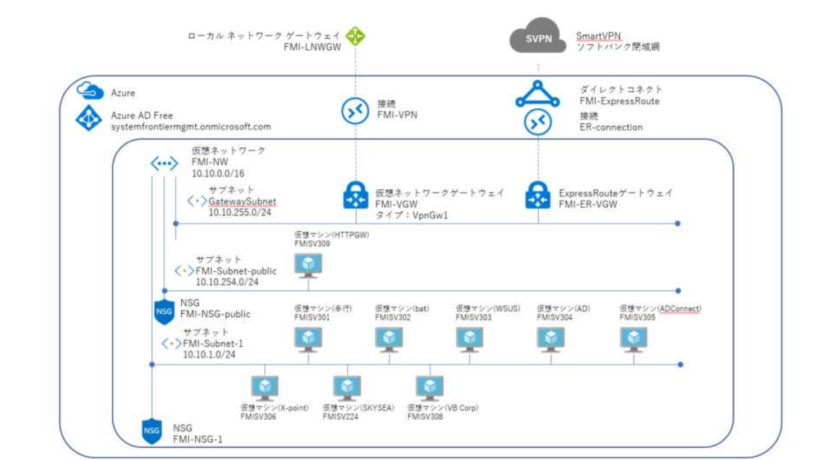
Azure環境トラフィック経路について_現状
社内通信
NSG＞ExpressRouteゲートウェイ＞SVPN＞拠点
■Azure特記事項
各VMのインターネットへの通信については直接接続している状態。
＃実際はAzureサービス側のGW装置にて取得済みパブリックIPにNATされ外部への通信を行っています。
許可トラフィックについては、ネットワークセキュリティグループ(NSG)にて受信・送信に分けて制限をかけています。
NSGはPrivateサブネットとDMZサブネット別で設定しています。
SVPN
SmartVPN
ソフトバンク閉域網
社外通信
NSG＞パブリックIPにNAT＞Internet
※各VMのパブリックIPにNATされます
Internet

Slide 5
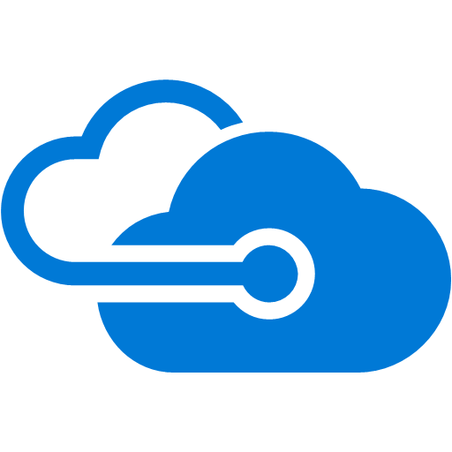



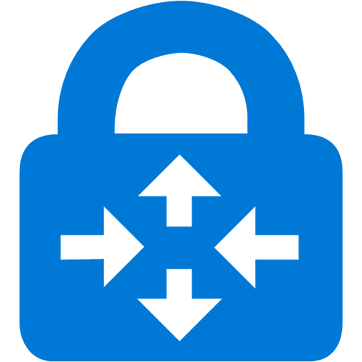


Azure環境トラフィック経路について_現状
社内通信
NSG＞ExpressRouteゲートウェイ＞SVPN＞拠点
■Azure特記事項
各VMのインターネットへの通信については直接接続している状態。
＃実際はAzureサービス側のGW装置にて取得済みパブリックIPにNATされ外部への通信を行っています。
許可トラフィックについては、ネットワークセキュリティグループ(NSG)にて受信・送信に分けて制限をかけています。
NSGはPrivateサブネットとDMZサブネット別で設定しています。
SVPN
SmartVPN
ソフトバンク閉域網
社外通信
NSG＞パブリックIPにNAT＞Internet
※各VMのパブリックIPにNATされます
Azure
Azure AD Free
systemfrontiermgmt.onmicrosoft.com
ダイレクトコネクト
FMI-VPN
仮想ネットワーク
FMI-NW
10.10.0.0/16
Internet
サブネット
GatewaySubnet
10.10.255.0/24
ExpressRouteゲートウェイ
FMI-EXGW
仮想マシン(HTTPGW)
FMISV309
サブネット
FMI-Subnet-public
10.10.254.0/24
NSG
FMI-NSG-public
仮想マシン(奉行)
FMISV301
仮想マシン(bat)
FMISV302
仮想マシン(WSUS)
FMISV303
仮想マシン(AD)
FMISV304
仮想マシン(ADConnect)
FMISV305
サブネット
FMI-Subnet-1
10.10.1.0/24
NSG
FMI-NSG-1
仮想マシン(X-point)
FMISV306
仮想マシン(SKYSEA)
FMISV307
サブネット
FCI-Subnet-1
10.10.2.0/24
仮想マシン(VB Corp)
FMISV308
NSG
FCI-NSG-1
仮想マシン(ファイルサーバ)
FCISV101

Slide 6

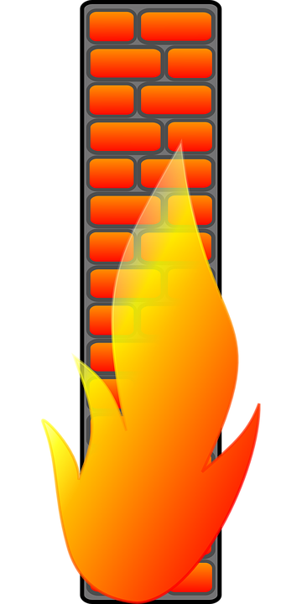

通信上のルール
社内→AzureはSmartVPN経由
社内→Azureは通信制限なし
FMI
SmartVPN
FMI
Internet
社内→internetはSmartVPN経由
Internet→社内はブロック
VPN経由InternetはSmartVPN網（社内/Azure）への通信を許可
SmartVPN
Internet
Azure-InternetはSmartVPNを経由しない
Azure→internetは特に制限なし
Internet→Azureはブロック（*一部通信許可）
現状、トラフィックログを収集していない

Slide 7
FMI NW構成図
【2023年8月時点】
FMI (六本木）
AD
Backup
ゲスト用Internet(172.16.117.0/24）
Internet
172.16.106.0/24 FMI固定IP
172.16.108.0/22 FMI有線LAN
172.16.112.0/22 FMI無線LAN
172.16.117.0/24 ゲスト用
172.16.118.0/24 FMI外部接続不可
172.17.108.0/22 43階FCI有線LAN
172.17.112.0/22 43階FCI無線LAN
172.17.118.0/24 43階FCIセキュリティ関連機器用
VPN利用時
211.121.116.230/32
大阪支店
192.168.10.0/24
AD
X-point
SmartVPN
10.10.1.0/24
FMI 名古屋支店*
126.144.25.108
FMI 福岡支店*
勘定奉行
WSUS
D365bat
SKYSEA
AAD
Connect
File
10.10.2.0/24
FMI ニューヨーク*
FCI File
SKYSEA
FMI シンガポール*
DMZ 10.10.254.0/24
ソフトバンク閉域網（SmartVPN）
FMSI 上海*
ExpressRoute
*インターネットはレンタルオフィス経由/本社とはSRA2を利用してアクセス
SVPNの出入り口は弊社専用IP（126.144.25.108）

